Slide 1
中国的河流（复习）

Slide 2
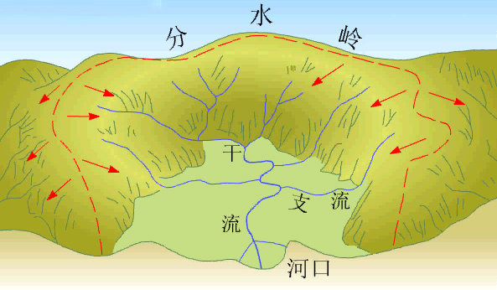
还记得什么是河流的流域吗？
水系 流域

Slide 3
还记得这些概念吗？
外流河——最终流入海洋的河流
外流区——外流河所在的区域（流域）
内流河——最终未流入海洋的河流
内流区——内流河所在的区域
水系——有干流和支流构成的河流系统
分水岭——分隔两大水系的山岭或高地

Slide 4
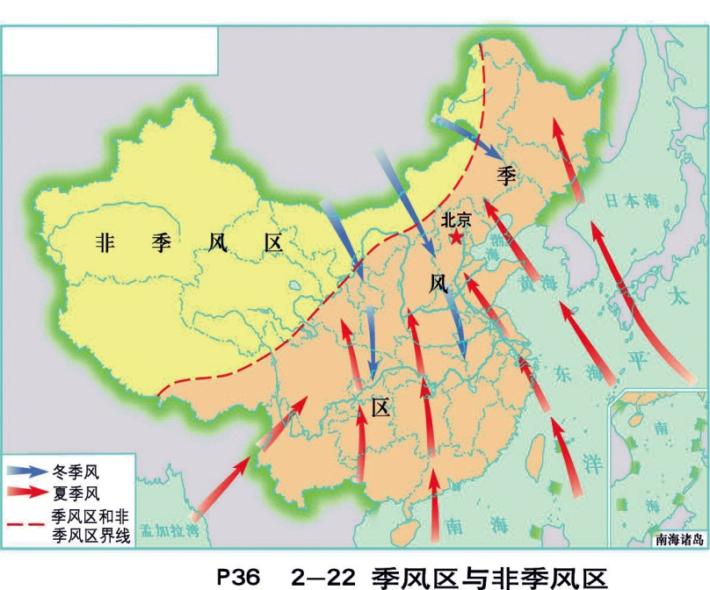
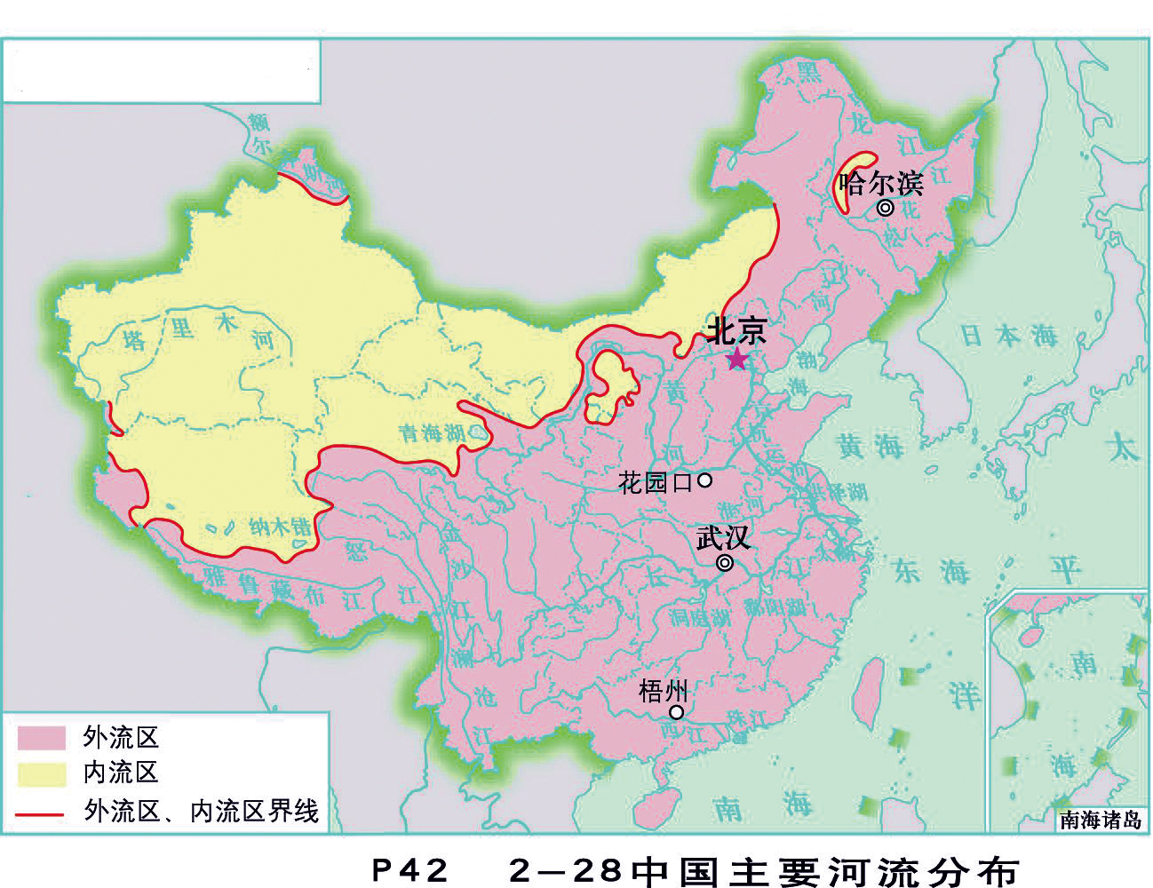

外流区为主
河水来源：高山冰雪融水
中国的外流区与内流区
400mm
河水来源：大气降水
中国外流区面积610多万千米²，约占全国陆地总面积的64%。内流区面积约占全国陆地总面积的36%。外流河的年径流总量占全国的95%以上。

Slide 5

在图上，找出长江、黄河、黑龙江、珠江、淮河、辽河、澜沧江、怒江、雅鲁藏布江、额尔齐斯河和塔里木河。这些河流中，哪些河流位于外流区，哪些河流位于内流区？
三大水系
太平洋水系：
黑龙江、海河、黄河、淮河、长江、珠江、澜沧江等。
印度洋水系：
怒江、雅鲁藏布江等。
北冰洋水系：
额尔齐斯河。

Slide 6
河流的水文特征
河流的水文特征一般从以下几个方面描述
水量（流量）的大小
汛期长短
含沙量的大小
有无结冰期及长短
……
降水量大小/流域面积
雨季长短
植被多少
冬季气温

Slide 7
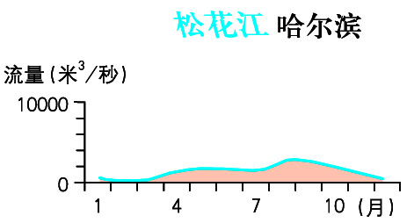
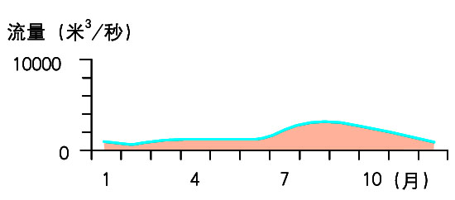
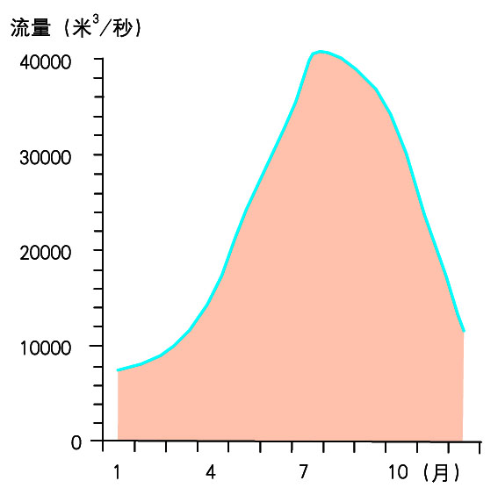
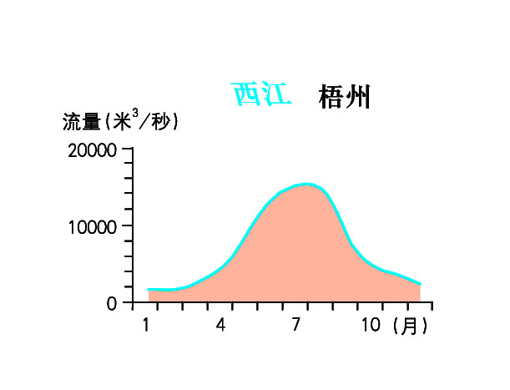
中国外流河的水文特征
1.水量不大，
2.汛期短，
3.辽河、海河和黄河含沙量大，
4.冬季有结冰现象。
黄河 花园口
秦岭—淮河
长江 武汉
1.水量丰富，
2.汛期长，
3.含沙量小，
4.冬季河流不结冰。

Slide 8
思考分析
结合前面所学知识，请简要分析下列现象产生的原因。
（1）中国外流河的汛期均出现在夏季。
（2）秦岭—淮河线以北河流汛期短，以南河流汛期长。
（3）辽河、海河和黄河含沙量大。
（4）秦岭—淮河线以北河流有结冰期，以南河流无结冰期。
夏季风带来的雨水成为外流河的主要水源，因此中国外流河的汛期均出现在夏季。
秦岭—淮河线以南地区雨期长，以北地区雨期短。
辽河、海河和黄河流域内自然植被较少，水土流失严重。
秦岭—淮河线以北地区冬季均温低于0℃，以南地区冬季均温高于0℃。

Slide 9
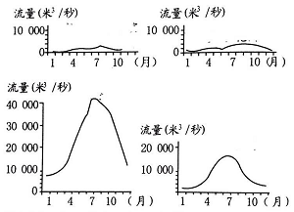
【夯实基础】
1.判断对错：
A.外流河水源主要来自大气降水，所以外流河都分布在季风区（ ）
B.内流河多分布在非季风区，河流水量没有季节性变化（ ）
C.北方河流汛期短，含沙量小，有结冰期（ ）
D.受地势的影响，中国的外流河全部自西向东流入太平洋（ ）
E.三江并流处的三条大河都属于国际性河流，其中流经国家最多的是澜沧江。
F.中国最大的内流河是塔里木河，最大的内流湖是青海湖（ ）
×
×
×
×
×
√
D
2.右图中四条河流依次是
A长江、黄河、松花江、珠江
B长江、松花江、珠江、黄河
C黄河、松花江、长江、珠江
D松花江、黄河、长江、珠江

Slide 10
长江干流①发源地、②注入地、③流经省级行政区？
长江全长6300多千米，流经11个省区，是流经省区最多的河流，在上海市注入东海。
青 海
唐古拉山
江 苏
安 徽
四 川
东 海
西藏自治区
湖 北
重庆
上海
江 西
湖 南
云 南

Slide 11
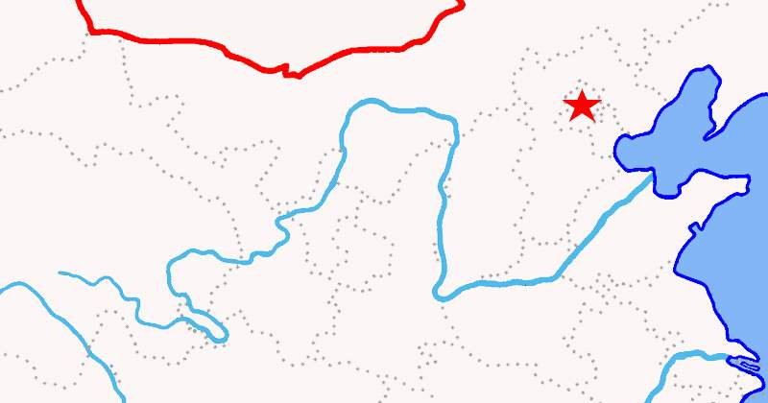
黄河①发源地、②注入地、③流经的省区？
黄河全场5464千米，流经9个省区，在山东省注入渤海
内 蒙 古
甘
山西
渤海
宁夏
山东
青 海
陕西
肃
河南
巴颜喀拉山
四 川

Slide 12
长江水系图
长江上、中、下游、分界点是哪个城市？上中下游的主要支流和湖泊都有哪一些？
源头
嘉 陵 江
上 海
上
岷 江
汉 江
雅砻 江
游
下游
宜昌
武 汉
湖口
重庆
中游
乌 江
洞庭湖
鄱阳湖
宜宾
赣 江
湘 江
汉江是长江最大的支流

Slide 13
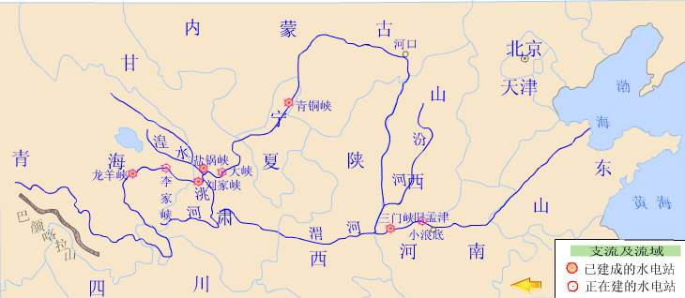
黄河水系图
河口
上 游
湟水
中 游
汾河
洮河
下 游
渭河
桃花峪

Slide 14
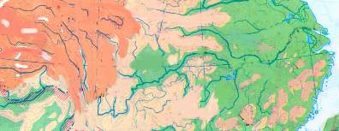
长江干流流经地形区？
青 藏 高 原
长 江 中 下 游 平 原
四川盆地
云 贵 高 原

Slide 15
长江三峡位置示意图
巫山
宜昌
四川盆地
湖口
瞿塘峡
巫峡
西陵峡

Slide 16
长江上的水能分布在哪些河段？有哪些著名水利工程？
长江上游主要流经地势一二级阶梯、二三级阶梯交界处，落差大水流急，所以长江水能丰富的河段主要位于上游
葛洲坝
唐古拉山
东 海
宜昌
湖口
三峡

Slide 17
黄河干流流经的地形区？
内蒙古高原
渤海
华北平原
黄土高原
青藏高原
巴颜喀拉山

Slide 18
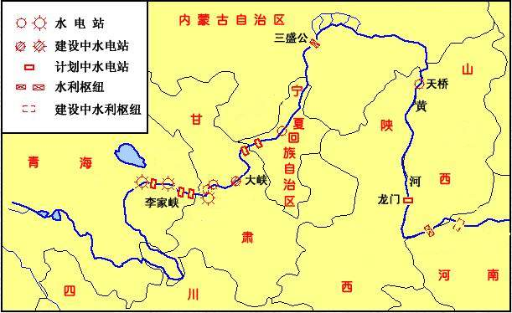
黄河上的水能分布在哪些河段？有哪些著名水利工程？
黄河上游主要流经一二级阶梯交界处，中游主要流经二三级阶梯交界处，落差大水流急，因此水能丰富的河段主要集中在上游和中游
青铜峡
龙羊峡
小浪底
刘家峡
三门峡

Slide 19
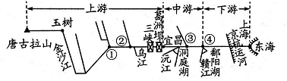
【夯实基础】
（二）长江黄河
1.有关长江的叙述，不正确的是（ ）
A.长江是我国水量最大，流域面积最广、长度最长的河流
B.长江是我国一条重要的东西方向上的水上运输通道
C.长江发源于青藏高原上的青海省
D.长江干流流经了11个省区，在上海注入黄海
2.跨长江上、中游的省份是（ ）
A.四川 B.湖南省 C.江西省 D.湖北省
读“长江干支流示意图”，回答下面3-4题。
3.图中长江沿岸的港口城市和交汇支流，对应正确的是（ ）
A.①—宜宾—雅砻江 B.②—重庆—岷江
C.③—武汉—汉江 D.④—南京—湘江
4.关于长江水文特征的叙述，正确的是
A.金沙江段河谷平坦，流速缓慢 B.宜昌以下流速锐减，河道蜿蜒
C.长江流量稳定，没有明显的季节变化 D.下游水量大，水能资源蕴藏量巨大
5.长江中游支流和湖泊之所以能够对干流起到调节作用，其原因主要是（ ）
A.支流集中分布在干流的南侧
B.主要湖泊在干流两侧均有分布
C.夏季风的影响自北向南逐渐推移
D.南北两侧的支流汛期错开，对长江干流水量起着调节作用
D
D
C
B
D

Slide 20
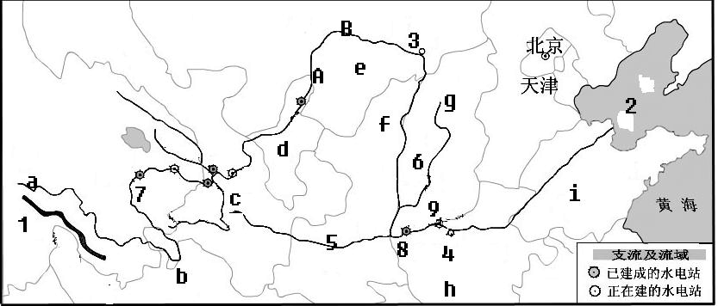
6.读黄河水系简图，完成下面问题：
（1）源头a_____________发源于1____________山北麓 ，注入2________； （2）支流5为 __ ____河6为 _______河；上中下游的划分3_______4_____为界； （3）黄河流经省的简称a____ b______ c______ d______ e_____ f____ g____ h____ i_____ ；
（4）黄河上游流经地形____________、__________中游_____________下游_________黄河上游流径我国地势第 __、___ 级阶梯交界处，河流____大，是黄河______最集中的地区， 因此建有水电站 7 _____ 。中游流径我国地势第 _____、______ 级阶梯交界处，已建成的水利枢纽8是___________ 9是_______属于 _________省 ； （5）利用黄河水灌溉使上游的A________、B__________被称为“塞上江南” 黄河的价值体现在_________。
约古宗列曲
巴颜喀拉山脉
渤海
渭
汾
河口
桃花峪
青
川
甘
宁
内蒙古
陕
晋
豫
鲁
青藏高原
内蒙古高原
黄土高原
华北平原
一 二
落差
水能
龙羊峡
二 三
三门峡
小浪底
河南
宁夏平原
河套平原
灌溉

Slide 21
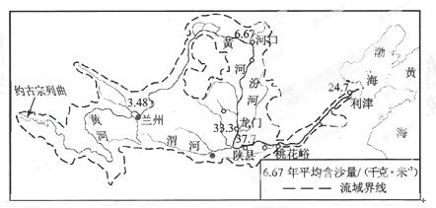
【能力提升】
1. 读图，完成下列问题
（1）写出黄河上中下游年平均
含沙量的演变特点，分析成因。
（2）A处为黄河上最大的水利枢纽 ______，该处水能资源特别丰富，请分析该处水能丰富的原因
（3）郑州以下，黄河流域面积狭小且无支流，分析原因？
（4）分析黄河为什么航运价值不高？
①从上游到中游到下游含沙量由少到剧增再稍有减少
②成因：黄河中游流经黄土高原，水土流失严重，加上支流众多，导致含沙量增大；下游流经华北平原，水流变慢，泥沙沉积，含沙量减少。
A
小浪底
①小浪底位于二3级阶梯交界处，落差大水流急；②该地位于温带季风气候区，降水较多，河流水量较大。
黄河下游泥沙沉积使河床抬升形成地上河，水不可能由低处流向高处，所以少支流，流域面积狭小。
①黄河主要流经温带大陆性气候区和温带季风气候区，降水偏少河流水量小甚至出现断流现象。②黄河流经地区冬季均温在零摄氏度以下，河流会出现结冰期，上游和下游有凌汛现象，不利于航运。

Slide 22
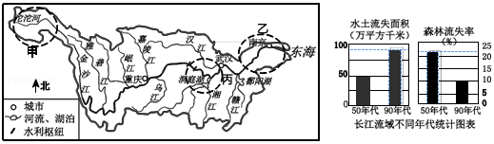
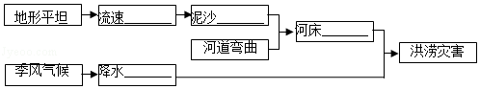
2.某学校研学小组以“长江经济带的可持续发展”为研究课题，进行沿长江的研学旅行．如图 为长江流域水系图及长江流域不同年代统计图表．读图，回答下列问题。
（1·）研学小组对甲、乙两河段进行比较，发现甲河段水量_____（大/小），流速______（快/慢）；乙河段水量_____（大/小），流速______（快/慢）。乙河段的主要开发利用方向是________，全面分析理由：
（2）丙河段主要流经________________（地形区），历史上多发洪涝灾害，请帮助研学小组完成下列知识结构图．
小
慢
大
慢
航运
①乙河段主要流经长江中下游平原，地势平坦水流缓慢。②乙河段主要流经亚热带季风气候区，降水多水量大。③冬季均温位于零摄氏度以上，无结冰期。④流经地区人口城市密集，客货运量大。
长江中下游平原
慢
沉积
抬升
多

Slide 23
（3）研学小组从统计图表中发现，人类活动对丙河段洪涝灾害起到了______（加剧/减缓）作用，判断理由是？
（4）依据国务院发布的《关于依托黄金水道推动长江经济带发展的指导意见》，长江经 济带将建设成为水清地绿天蓝的生态廊道．请你发挥智慧，为生态廊道的建设献计 献策，提出两条建议．
建议 1：____________________________________ ．
建议 2：_____________________________________ ．
加剧
①人类在丙河段主要进行了围湖造田，使湖泊的蓄洪能力减弱。②在上游乱砍滥伐水土流失严重，使丙河段泥沙含量增大，泥沙沉积，河床抬升，湖泊面积缩小。
上游植树造林
中游退耕还湖

Slide 24
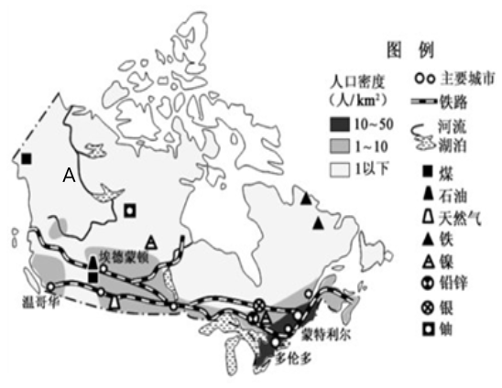
【知识应用】
1.读加拿大人口铁路与矿产资源分布图， 图中河流A流向___________，注入地__________。
2.分析河流A航运价值。
自南向北
北冰洋
A河流航运价值小，原因：①流经地区人口稀疏，客货运量小；②位于加拿大北部纬度高气温低结冰期长。

